Slide 1
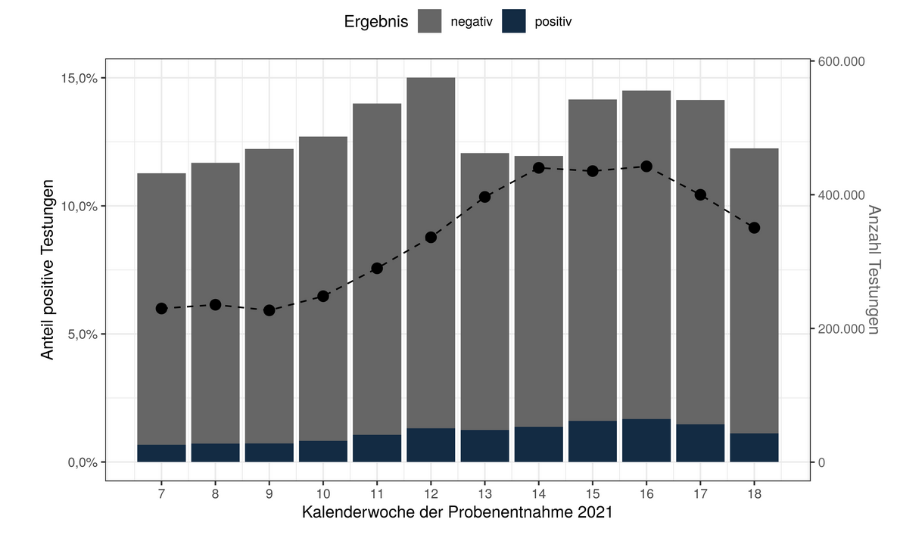
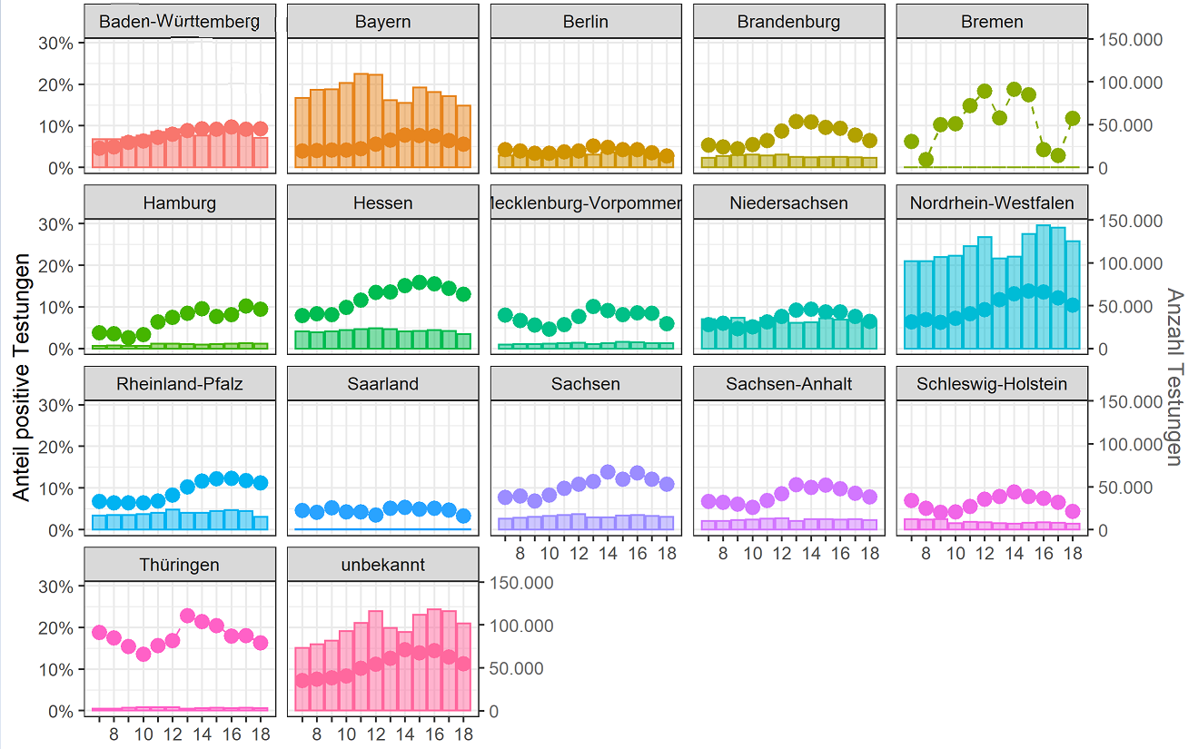
Anzahl der Testungen und Positivenanteile pro Woche – Datenstand 12.05.21

Slide 2
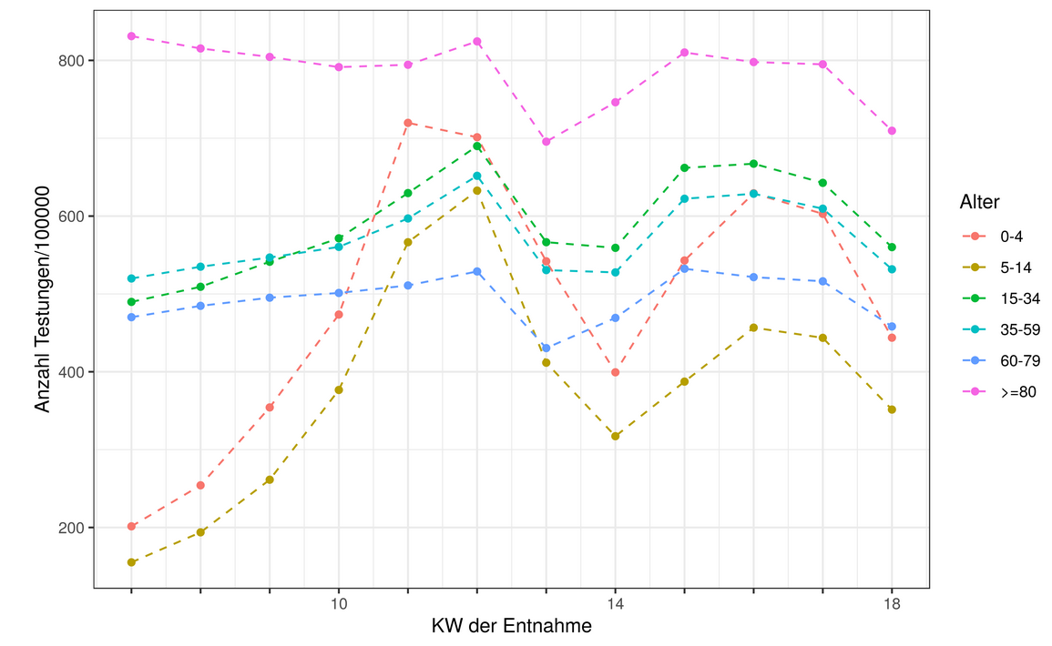
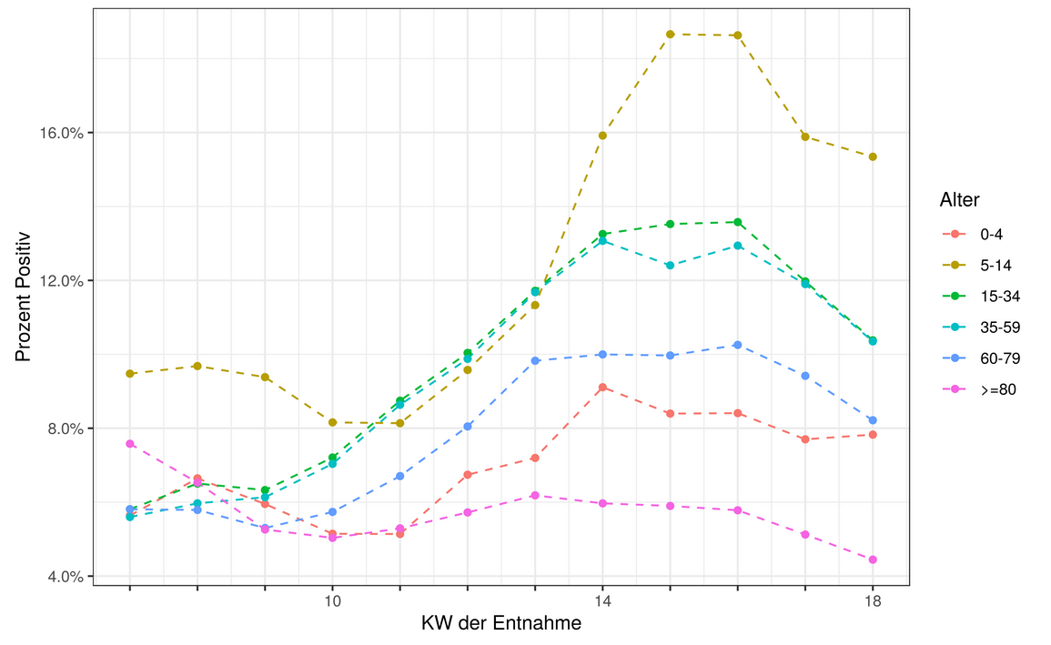
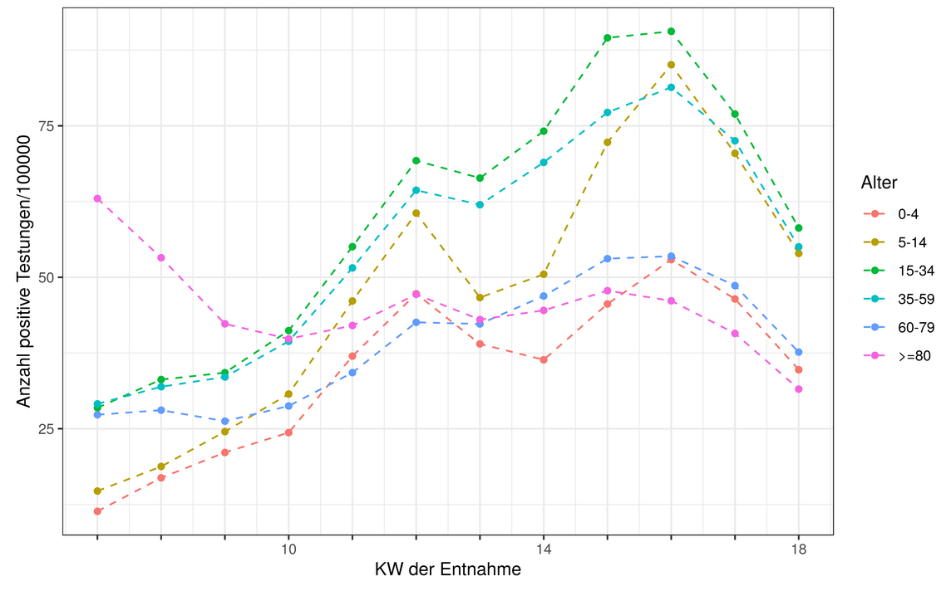
Datenstand 12.5.2021 Anzahl der Testungen pro 100.000 Einwohner nach Altersgruppe und Kalenderwoche
Positivenanteile nach Alters-gruppe und Kalenderwoche
Anzahl POSITIVE Testungen pro 100.000 Einwohner nach Altersgruppe und Kalenderwoche

Slide 3
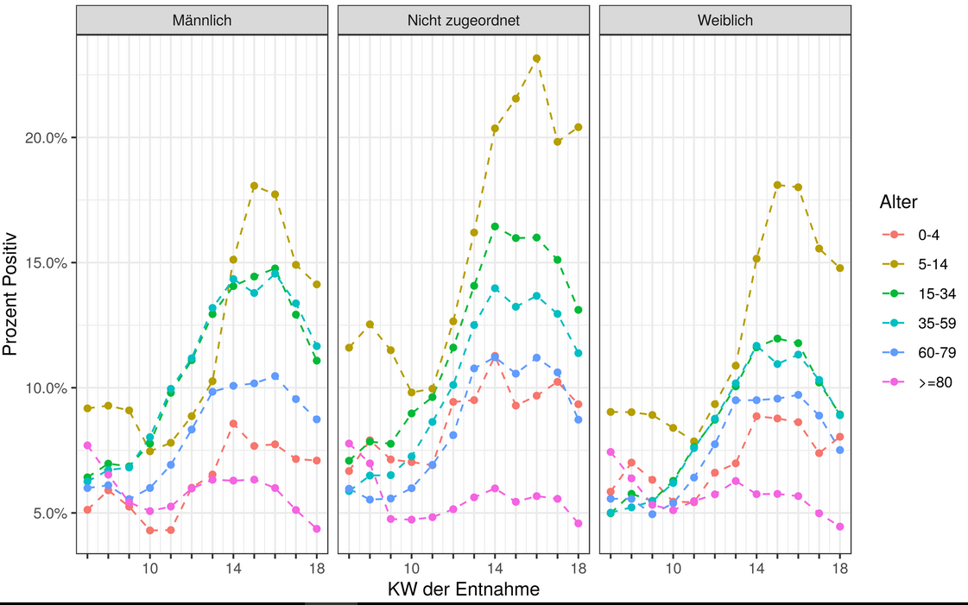

Slide 4
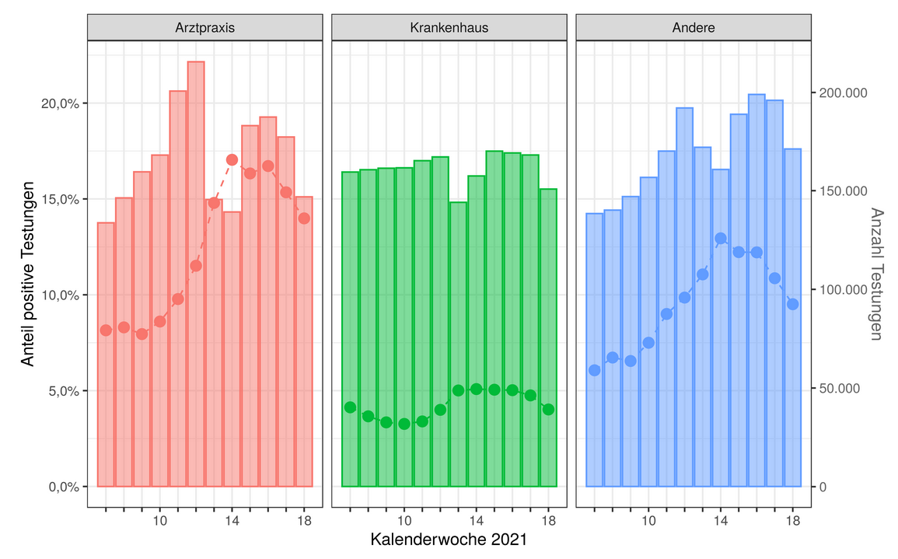
Anzahl Teste und Positivenanteil in verschiedenen Organisationseinheiten

Slide 5
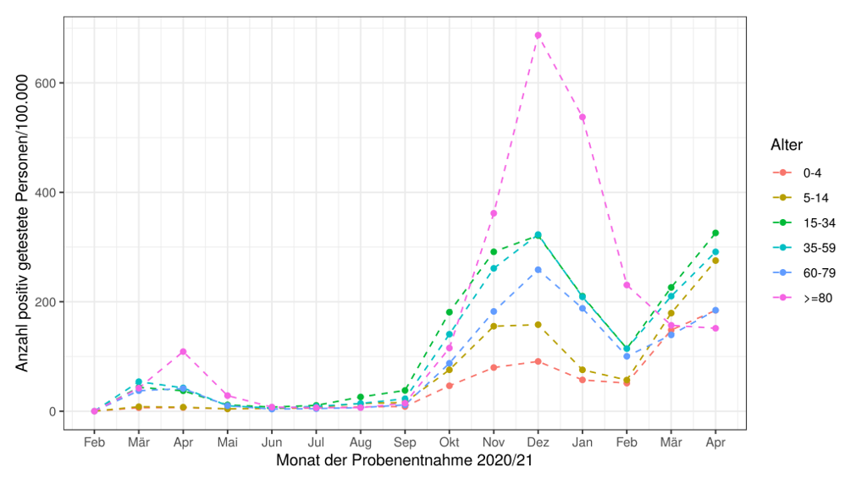

Slide 6
B.1.1.7 (delH69/V70) (Daten aus 16 Laboren) – Datenstand 13.4.2021

Slide 7
Ausbrüche Altenheime
Ausbrüche Krankenhäuser

